Slide 1

البرمجة للمبتدئين
لنتعلم معاً
مفاتيح الاختيار (Switches)
التعريب: د. أحمد المالح

Slide 2
الأهداف الدراسية
تعلم كيف تجعل الروبوت ليقرر ويختار ماذا يفعل من بين عدة خيارات
تعلم كيفية استخدام بلوك مفاتيح الاختيار

Slide 3

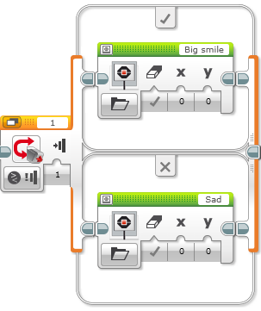
بلوك مفاتيح الاختيار
نفذ هذه الشفرة إذا كان الجواب نعم yes
إسأل الروبوت سؤال وأفعل شئ مختلف معتمداً على الجواب
  مثال: هل يرى الروبوت الخط؟ ام لا؟
يكون السؤال بشكل أساسي من نمط YES/NO
يوجد بلوك مفاتيح الاختيار في التبويب ذو اللون الاورنجواي
السؤال المطروح هو: هل حساس اللمس مضغوط
نفذ هذه الشفرة إذا كان الجواب لا no

Slide 4

التحدي1 مفاتيح الاختيار
التحدي: اكتب برنامج يستطيع تغيير شاشة الإظهار بالاعتماد على حساس اللمس (مضغوط / محرر)
إذا كان الحساس مضغوط، فإن المتحكمة EV3 سعيدة وتظهر وجهاً مبتسماً. وإذا كان الحساس محرراً فإن المتحكمة EV3 حزينة وتظهر وجهاً حزيناً.
مساعدة: تحتاج لاستخدام بلوك الشاشة، بلوك الحلقة وبلوك مفاتيح الاختيار

Slide 5
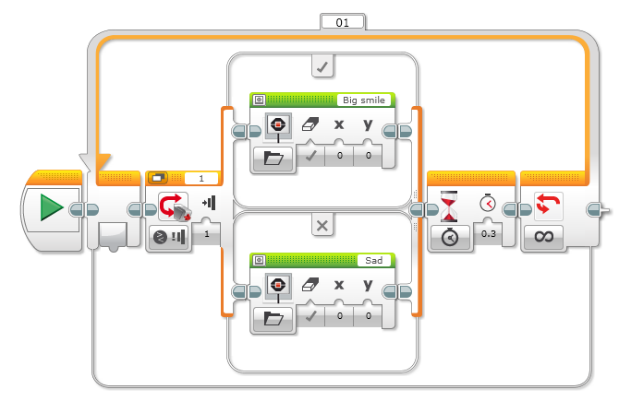
حل التحدي 1
بلوك الشاشة
اختار حساس اللمس
بلوك الانتظار
الحلقة
بلوك الشاشة

Slide 6
التحدي 2: بلوك مفاتيح الاختيار
هل تستطيع كتابة برنامج يظهر عيون كبيرة إذا قمت بضغط حساس اللمس مرة واحدة، ويظهر وجهاً حزيناً إذا قمت بالضغط مرة أخرى، وهكذا دواليك..

Slide 7
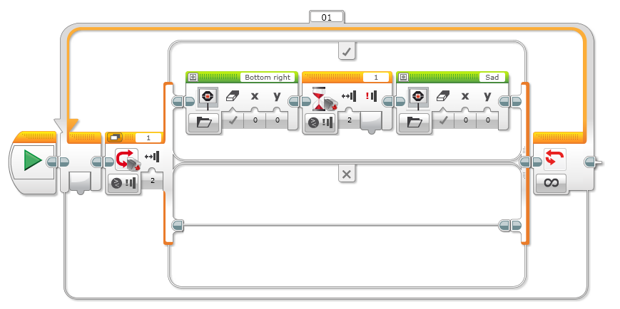
حل التحدي 2

Slide 8
ائتمانات
صممت هذه الدروس التعليمية من قبل سانجي سهشان و ارفيند سهشان
This tutorial was created by Sanjay Seshan and Arvind Seshan
يوجد العديد من الدروس على الموقع www.ev3lessons.com
قام بتعريب هذا العمل الدكتور أحمد المالح، البريد الإلكتروني: ahmad.maleh@gmail.com
تم هذا العمل ضمن التراخيص اللاتجارية
Creative Commons Attribution-NonCommercial-ShareAlike 4.0 International License.

